Slide 1
Dyes (રંગકો)
ડો. ઝેડ. એમ. ગઢાવાલા
ધી.એચ.એન.એસ.બી.સાયંન્સ. કોલેજ. હિંમતનગર.
રસાયણ વિજ્ઞાન વિભાગ.
કાર્બનીક રસાયણ
T.Y.B.Sc., : Sem- 5
પેપર-SE-CH- 505A

Slide 2
રંગકો ના સંશ્ર્લેષણ અને ઉપયોગો
CONGO RED
EOSIN
ALIZARIN
CRYSTAL VIOLET
INDIGO
SEFRONINE- T
METHYLENE BLUE
EREOCHROM BLACK-T
RHODAMINE
ROSANILIN

Slide 3
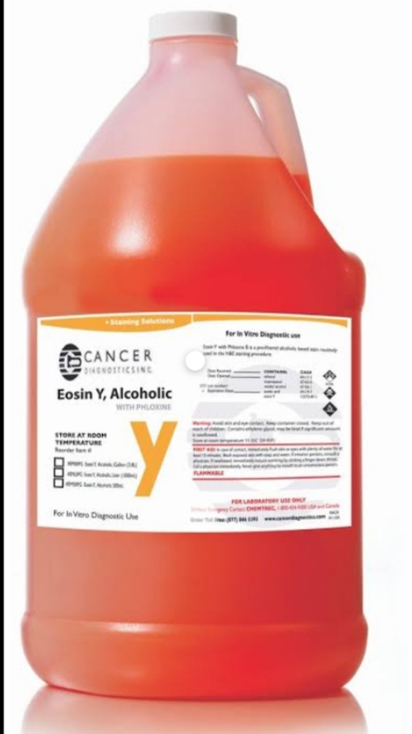
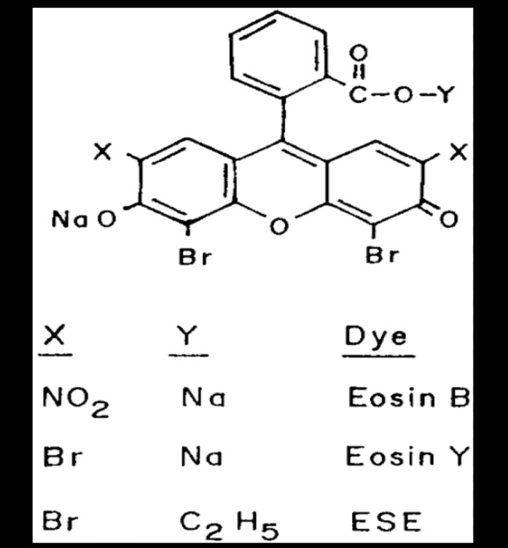
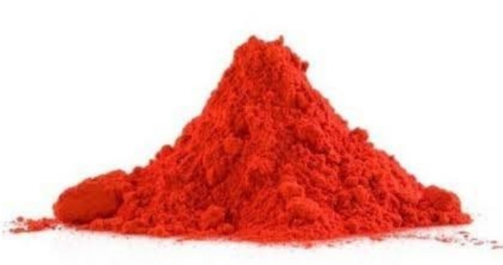
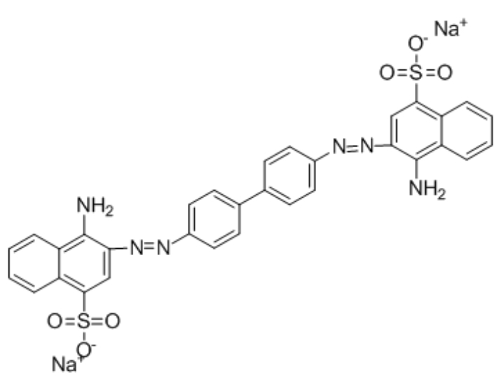
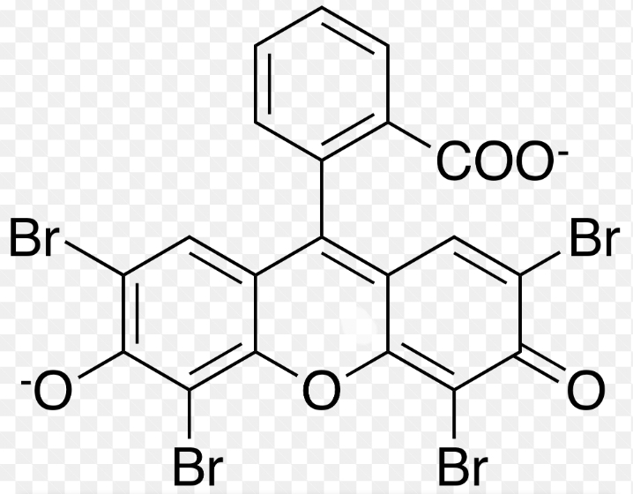
રંગકો
CONGO RED
EOSIN

Slide 4
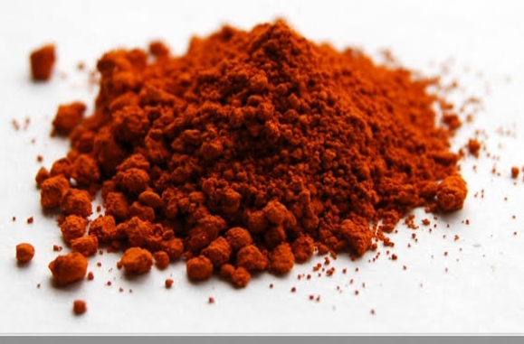
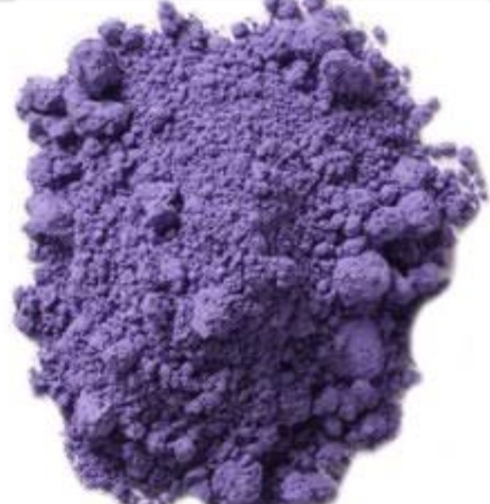
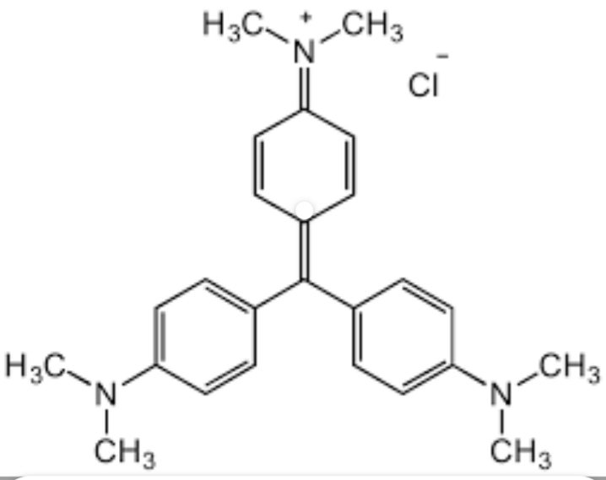
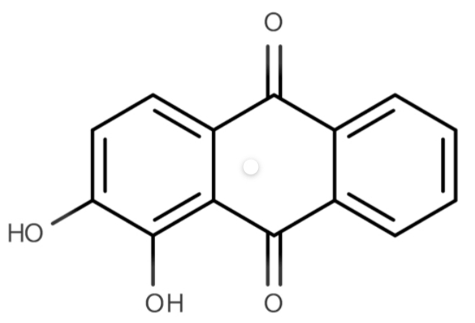
રંગકો
ALIZARIN
CRYSTAL VIOLET

Slide 5
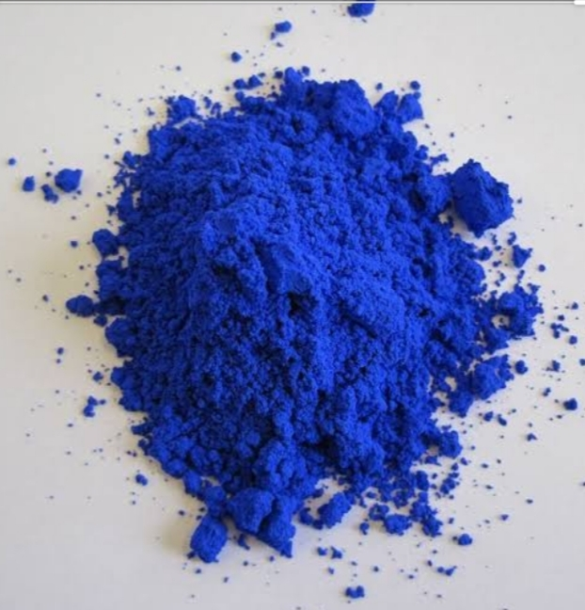
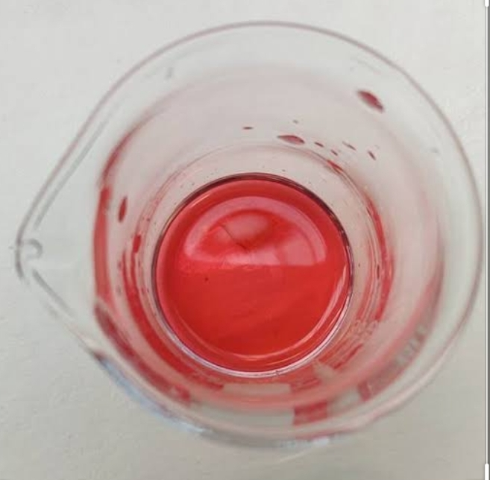
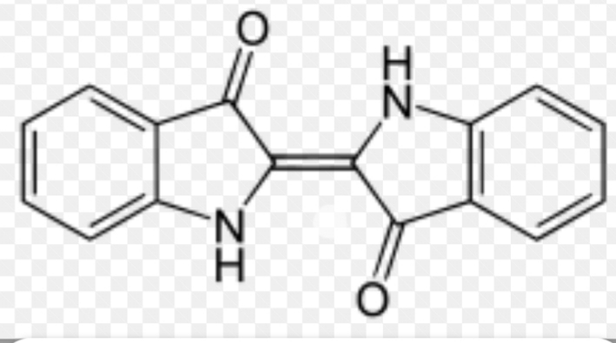
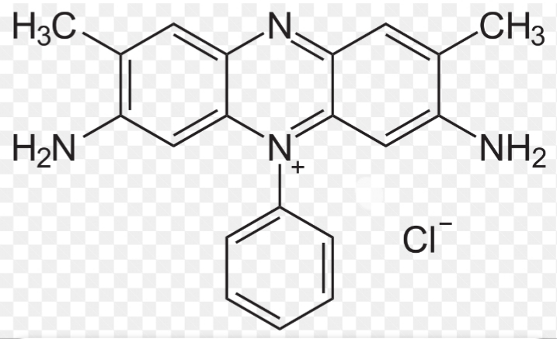
રંગકો
INDIGO
SEFRONINE- T

Slide 6
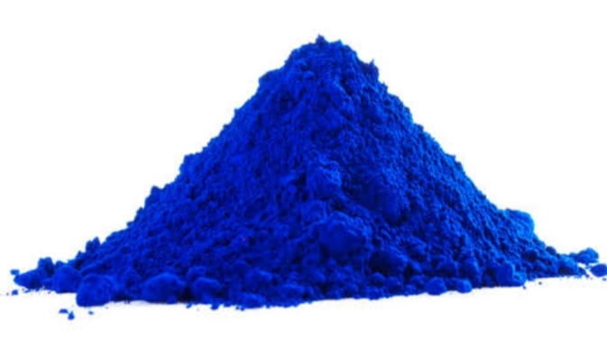
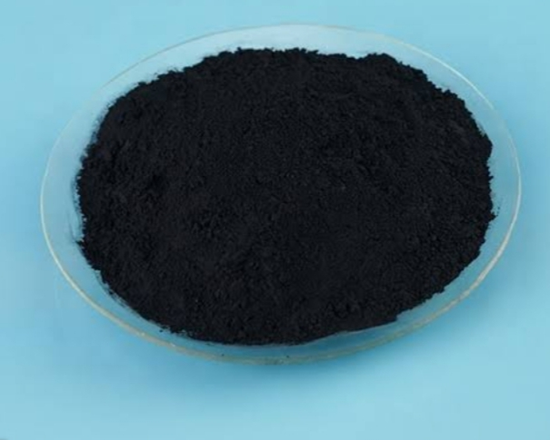
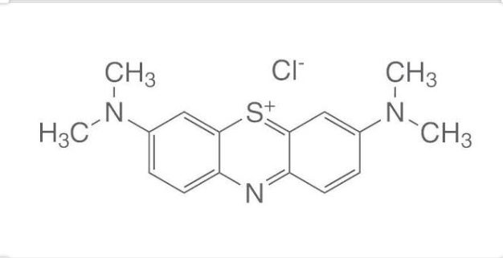
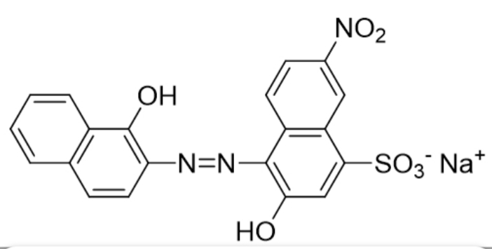
રંગકો
METHYLENE BLUE
EREOCHROM BLACK-T

Slide 7
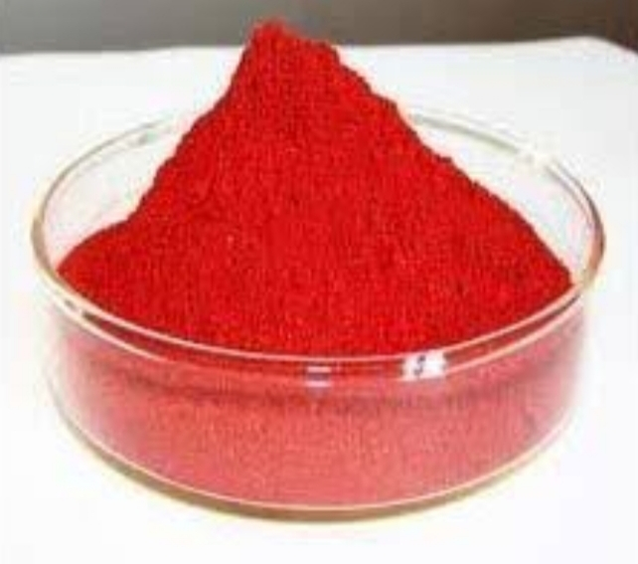
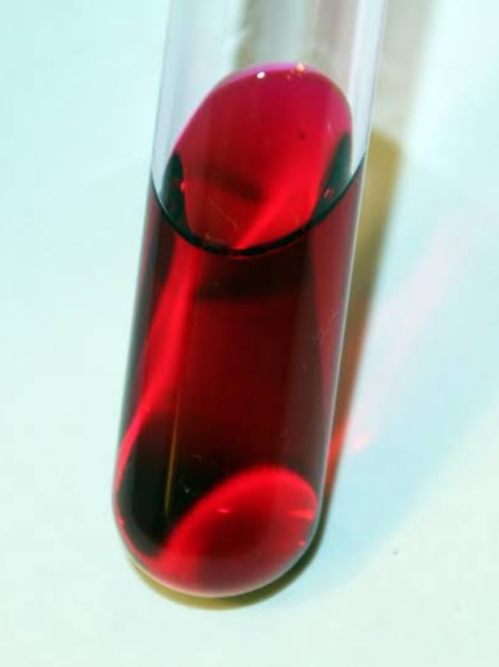
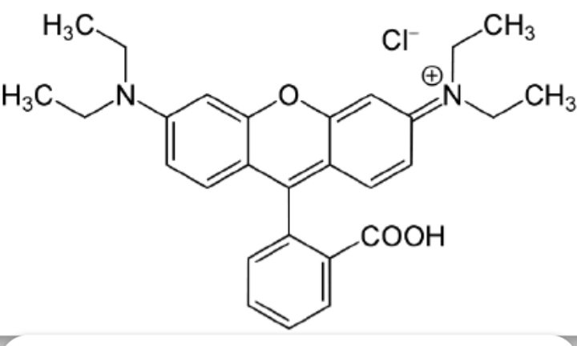
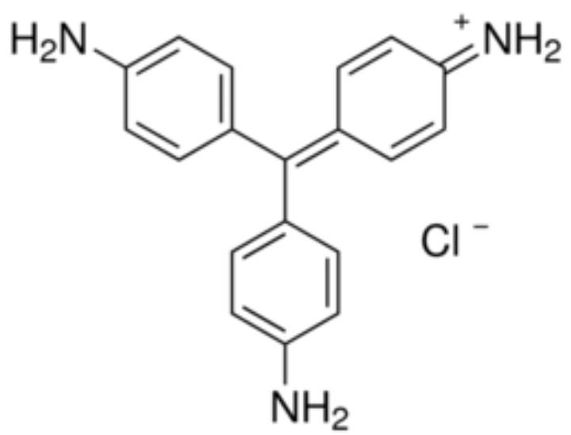
રંગકો
RHODAMINE
ROSANILIN

Slide 8
CONGO RED
કોન્ગો રેડ એ કર્બનિક સંયોજન છે જે, 3,3′-([1,1′-biphenyl]-4,4′-diyl) bis(4-aminonaphthalene-1-sulfonic acid) નો સોડીયમક્ષાર છે.
પાણીમાં દ્રાવ્ય છે અને કેન્સર જન્ય છે.
Chemical formula: C₃₂H₂₂N₆Na₂O₆S_{2..}
સૌ પ્રથમ પોલ બોતીગરે 1883 માં જર્મનીમાં બાયર કંપની માં સંશ્ર્લેષણ કર્યું હતું.
કોન્ગો રેડ એ ડાય એઝો પ્રકારનો રંગક(ડાઈ) છે.
કોન્ગો રેડ એ ટેટ્રાઅઝોટાઈ બેન્ઝીડીન અને નેપ્થીઓનીક એસિડ ના બે મોલ ના કપલિંગ(જોડાણ) થી તૈયાર થાય છે.
આરીતે તૈયાર થતી ડાઈ વાદળી રંગ ની હોય છે જે NaCl સાથે સોડીયમ ક્ષાર માં રૂપાંતરિત થાય છે જે લાલ રંગક કોન્ગો રેડ તરીકે ઓળખાય છે
કોન્ગો રેડ નો ઉપયોગ સેલ્યુલોઝ રેસાઓ જેવાકે સુતરાઉ કે શણ... વગેર ને રંગવા વપરાય છે.

Slide 9
સંશ્ર્લેષણ

Slide 10
ALIZARIN
એલીઝરીન એ કાર્બનીક રંગક છે મોર્ડન્ટ પ્રકારનો રંગક છે અને જેનો
લાલ રંગ તરીકે વર્ષોથી મહત્વના રંગક તરીકે ઉપયોગ થતો આવ્યો છે.
વર્ષો થી તે મેડર ઝેનસ નામના વ્રુક્ષ ના મૂળ માં થી મેળવવા માં આવતી હતી. પરંતુ 1869 માં તેનું સૌ પ્રથમ સંશ્ર્લેષણ કરવામાં આવ્યું.
Formula: C₁₄H₈O₄
1,2-Dihydroxyanthraquinone
ગ.બિ. -: 290 °C
આલ્કલી દ્રાવણ માં દ્રાવ્ય છે.
પ્થેલિક એનહાઈડ્રાઇડ માં થી મેળવવામાં આવે છે.

Slide 11
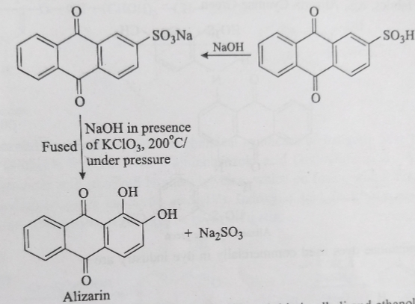
સંશ્ર્લેષણ

Slide 12
CRYSTAL VIOLET
ક્રિસ્ટલ વાયોલેટ ને જોન્સન વાયોલેટ કે મિથાઈલ વાયોલેટ તરીકે પણ ઓળખવામાંઆવે છે. જે ગ્રામ રંજીત પદ્ધતિ માં બેક્ટેરિયા ના વર્ગીકરણ કરવા વપરાય છે. Formula: C₂₅N₃H₃₀Cl
Molar mass : 407.979 g/mol
IUPACID : Tris(4-dimethylamino)phenyl) methylium chloride
Melting point: 205 °C
પાણી માં દ્રાવ્ય છે. જે સીધાજ ઉન કે રેશમ ના રંગક તરીકે વપરાય છે. ક્રિસ્ટલ વાયોલેટ એન્ટી બેક્ટેરીયલ , એન્ટી ફંગલ કે અન્થેલ્મીનીસ્ટીક તરીકે તબીબી ઉપયોગ થાય છે.
સૌ પ્રથમ બેસેલ ખાતે 1883 માં અલ્ફ્રેડ કેર્ન દ્વારા સંશ્ર્લેષણ કરવામાં આવ્યું હતું.
N,N- dimethylaniline અને 4,4′-bis(dimethylamino)benzophenone (Michler's ketone) ની કર્બોનીલ ક્લોરાઈડ સાથે ની પ્રક્રિયા વડે મળેછે.

Slide 13
સંશ્ર્લેષણ

Slide 14
EOSIN
Molecular Formula: C₂₀H₆Br₄Na₂O₅
Molecular weight : 691.9 g/ mol
ઇઓસીન એ અસીડ ગ્રુપ નો ફ્લોરેસીન રંગક છે.
ઇઓસીન એ એક પ્રકારની ટેટ્રા બ્રોમો ફ્લોરેસીન રંગક છે.જે ગ્લેસીયલ અસીતિક એસિડ અને બ્રોમીન સાથે ફ્લોરેસીન નું બ્રોમીનેશન કરવા થી મળે છે.
લાલ રંગ નો પાવડર છે જે પાણી માં દ્રવ્યછે અને અને મોટા ભાગે લાલ રંગનું દ્રાવણ આપેછે તથા આલ્કલી દ્રાવણ પીળાશપડતો લીલો રંગ આપે છે.
Eosin Y એ ફ્લોરેસીન નો ટેટ્રા બ્રોમો વ્યુત્પન છે જ્યારે Eosin B એ ડાય બ્રોમો ડાય નાઈટ્રો વ્યુત્પનછે.
કાગળ, ઉન અને રેશમ ને રંગવા માટે વપરાય છે, આ ઉપરાંત સૌંદર્યપ્રસાધન માં લીપ્સ્ટીક કે નેઈલપોલિશ માં રંગક તરીકે વપરાય છે.

Slide 15
સંશ્ર્લેષણ

Slide 16
RHODAMINE
રોહ્ડામાઇન રંગક એ ટ્રાય એરાઈલ મીથેન ગ્રુપનો રંગક છે. જે ઝેન્થીન નો વ્યુત્પનછે. રોહ્ડામાઇન B અને રોહ્ડામાઇન G એ તેના બે વ્યુત્પનપ્રકારો છે.
Molecular Formula: C₂₈H₃₁ClN₂O₃
Molecular weight : 479 g/ mol
શાહી બનાવવા , સુતરાઉ કાપડ ના તથા રેશાઓ ને રંગવા વપરાય છે
પ્થેલીક એન હાઈડ્રાઇડની N,N- ડાઈ ઈથાઈલ –m-અમીનો ફીનોલ ની હાજરીમાં ઝીંક ક્લોરાઈડ અને HCl સાથે પ્રક્રિયા કરતા મળેછે.

Slide 17
સંશ્ર્લેષણ

Slide 18
INDIGO
ઈન્ડીગો એ વાદળી રંગ ની ઈતિહાસીક કાર્બનીક રંગક છે. ભારત માં પાંચ હાજર વર્ષ થી ઈનડીગોફેરા ટેન્ક્તોરીયા નામની વનસ્પતિના પાંદડા માંથી નિષ્કર્ષણ કરવામાં આવતું હતું અને વ્યાપારિક અને આર્થિક મહત્વ ધરાવતો રંગક છે.
આ ઉપરાંત તે પેરુ, પૂર્વ એશિયા અને ઈજીપ્ત માં પણ મળતી હતી તેના પુરાવા પ્રાપ્ત થયેલ છે.
ઈનડીગોફેરા ટેન્ક્તોરીયા વનસ્પતિના પાંદડા ને લાંબા સમય માટે પાણી\માં પલાળી રાખવા થી તેમાં રહેલા ખાસ ઉત્સેચકો આથવણ દ્વારા પર્ણમાં રહેલ ઇન્ડિકન, ઇન્ડોક્ષિલ અને ગ્લુકોઝ માં રૂપાંતરિત થાય છે.
ઈન્ડોક્ષિલ ને હવામાં ખુલ્લો રાખતા ઓક્સીડાઈઝ થઇ ને ઈન્ડીગોમાં રૂપાંતરિતથાય છે.
Formula: C₁₆H₁₀N₂O₂
Molar mass: 262.27 g/mol
1872 માં બાયરે સૌપ્રથમ શાન્શ્લેશીત બંધારણ રજુ કર્યું હતું.
હેઉમાન્સ સિન્થેસિસ: આ પદ્ધતિમાં એન્થ્રાનીલીક અસીડ ને ક્લોરોઅસીટીક એસિડ સાથે ગરમ કરતાફિનાઈલગ્લાયસીન-o-કાર્બોક્સીલીક એસિડ બને છે જેને KOH અને સોડામાઈડ સાથે ગરમ કરતા ઈન્ડોક્ષિલએસિડ મળે છે. આ ઈન્ડોક્ષિલએસિડ નું ડી- કાર્બોકસીલેસન કરતા ઈન્ડોક્ષિલ મળે છે અને તેનું હવા ની હાજરી માં ઓક્સીડેસન કરતા ઈન્ડીગો(ઈન્ડીગોટીન) મળે છે.
ઈન્ડીગો આલ્કલી દ્રાવણ માં ફાઈબર ને ડુબાડી ને ખુલ્લી હવા માં રાખતા તેનો મૂળ વાદળી રંગ આવે છે.
કપડા , પેપર ઉદ્યોગ માં વપરાય છે.

Slide 19
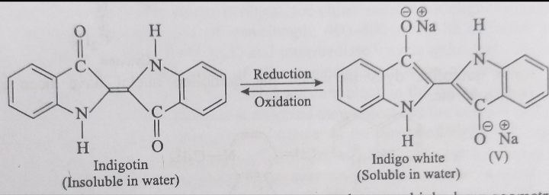
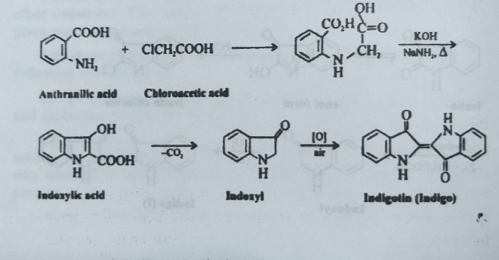
સંશ્ર્લેષણ

Slide 20
SEFRENINE- T
સેફ્રેનાઈન-T ઇ જૈવ રસાયણ રંજક દ્રવ્ય તરીકે તેનો ઉપયોગ થાય છે, તથા કોષ ના રંજકતરીકે ગ્રામ બેક્ટેરિયા ના પ્રકાર નક્કી કરવા વપરાય છે.
Formula: C₂₀H₁₉N₄+·Cl-
Molar mass: 350.85 g·mol⁻¹.
O-ટોલ્યુડીન નું ડાઈએઝોટાઈઝેસન કાર્ય પછી ફરીથી O-ટોલ્યુડીન સાથે કપલિંગ કરવાથીએમીનોએઝોટોલ્યુઇન મળેછે જેનું Fe અને HCl સાથે રીડકશન કરવાથી O-ટોલ્યુડીન અને 2,5-દઈ એમીનો O-ટોલ્યુઇન મળે છે. આ મિક્ષ્રર નું સોડીયમડાયક્રોમેટ અને HCl વડે ઓક્સીડેશન કરતા ઈંડામાઇન અને તેનું એનીલીન વડે ઓક્સીડેસન કરતાસેફ્રેનાઈન-T મળે છે.
તેનો ઉપયોગ રેષાઓ, કાપડ, કાગળ, તબીબી, ચર્મ ઉદ્યોગ વગેરેમાં થાય છે.

Slide 21
સંશ્ર્લેષણ

Slide 22
METHYLENE BLUE
મીથીલીન બ્લ્યુ ને મિથાઈલથાયોનીયમ ક્લોરાઈડ તરીકે પણ ઓળખવા આવે છે જેનો તબીબી અને રંગક માં સમાવેશ થાય છે. તબીબીમાં મિથેમોગ્લોબીનેમીયા ની સારવાર માં થાય છે
Formula: C₁₆H₁₈ClN₃S
Molar mass: 319.85 g/mol
સોડીયમથાયો સલ્ફેટની હાજરી માં p-ડાયમિથાઈલઅનીલીન ની એસિડ ડાય ક્રોમેટ વડે ઓક્સીડેશન કરતા મળતી નીપજ 4-(ડાયમિથાઈલએમીનો) અનીલીન-2-થાયોસલ્ફોનીક ને ડાય મિથાઈલ અનીલીન વડે કંડેન્સિંગ કરતા ઈંડામાઇન મળેછે જેનું ડાય ક્રોમેટ અને કોપર સલ્ફેટ વડે ઓક્સીડેશન કરતા મીથીલીન બ્લ્યુ મળે છે.
કેલિકો પ્રિન્ટીંગ, સૂચક, રેષા ના રંગક તરીકે થાય છે.
મીથીલીન બ્લ્યુ નો રંગ સંસ્પન્દન બંધારણ ના આધારે બધ્લય છે.

Slide 23
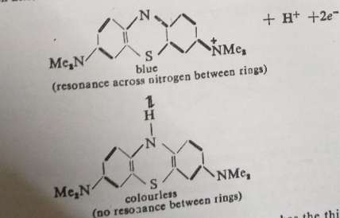
સંશ્ર્લેષણ

Slide 24
EREOCHROM BLACK-T
ઈરીયોક્રોમ બ્લેક-T ઇએ એઝોરંગક છે. પાણી ની કઠીનતા નક્કી કરવા ની પદ્ધતિમાં કોમ્પ્લેક્ષોમેટ્રિ ટાઈટ્રેશન માં સૂચક તરીકે વપરાય છે.
ઈરીયોક્રોમ બ્લેક-T એ હસ્ટમાન પેટ્રો કેમિકલ નો ટ્રેડ માર્ક છે. તેનું ડીપ્રટોનેશન સ્વરૂપ એ વાદળી રંગ ધરાવે છે.
તેની રંગતીવ્રતા અને ઝડપી સુકાવાના ગુણધર્મ ને કારણે બહોળોઉપયોગથાય છે.
Formula: C₂₀H₁₂N₃O₇SNa
Molar mass: 461.381 g/mol
4-એમીનો-7-નાઈટ્રો-3- નેપ્થોલ -1-સલ્ફોનોકએસિડ નું કોપર સલ્ફેટ ની હાજરીમાં મળતી નીપજ નું β-નેપ્થોલ સાથે કપલિંગ થી ઈરીયોક્રોમ બ્લેક-T મળે છે.
મુખ્યત્વે EDTA ના ટાઈટ્રેશન માં ઉપયોગ થાય છે.

Slide 25
સંશ્ર્લેષણ

Slide 26
ROSANILIN
રોસાનીલીન મેઝેન્ટા રંગ ધરાવતો રંગક છે અને તે અલગ-અલગ નામ ધરવે છે જેવાકે ફૂસચીન, રોસાલીન હાઇડ્રોક્લોરાઇડ વગેરે...
પાણીમાં ઓગાળતા મેઝેન્ટા રંગ અને ઘન સ્વરૂપે ઘેરોલીલો રંગ ધરાવે છે.
Formula: C₂₀H₂₀N₃·HCl
Molarmass: 337.86 g/mol
જલીય દ્રાવણ સલ્ફર ડાયોક્સાઈડ વડે રંગવિહીન બને છે જેને સ્કીફ પ્રક્રિયક તરીકે ઓળખવામાં આવે છે. જે આલ્ડીહાઇડ ની પરખ કસોટી માં ઉપયોગી છે.
અનીલીન, o- ટોલ્યુડીન અને p- ટોલ્યુડીન નું સમમોલર મિશ્રણ અને તેમના હાઇડ્રો ક્લોરાઈડ ને Fe ની હાજરીમાં નાઈટ્રોબેન્ઝીન સાથે ઓક્સીડેસન કરતા રંગવિહીન બેઝ મળેછે જેને ફરીથી HCl વડે પ્રક્રિયા કરતા રોસાનીલીન(મુખ્ય) અને પારારોસનીલીન(ગૌણ) નીપજ મળેછે.
ઉન અને રેશમ ના રંગક તરીકે તથા રસાયણ ઉદ્યોગ માં ઉપયોગી છે.

Slide 27
સંશ્ર્લેષણ

Slide 28
Nobel Prize in Chemistry-2020

